Slide 1
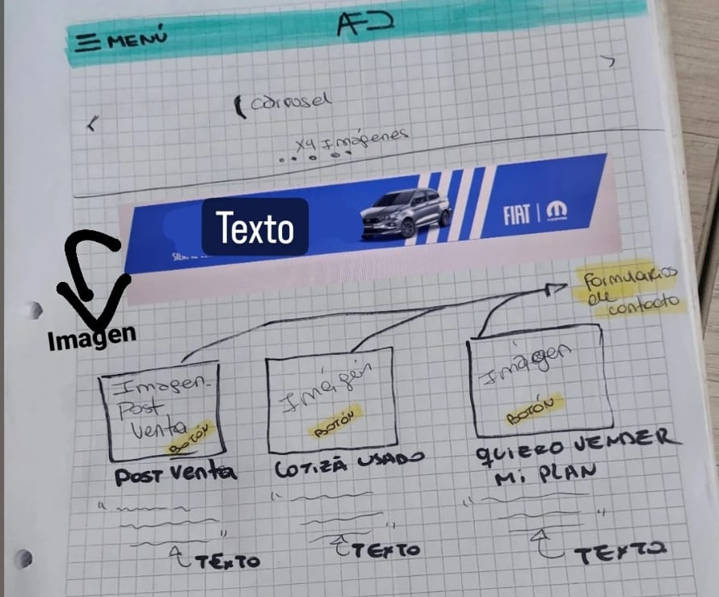
1. Cuando el cliente toque postventa que lo dirija a la parte inferior de la página donde esta el boton post venta y
pueda clickearlo

